Slide 1
Тестирование методом белого ящика

Slide 2
Тестирование методом белого ящика
Тестирование, основанное на анализе внутренней структуры программы (кода, блок-схемы, путей).
Проверяем:
• Все независимые пути в модуле проверены хотя бы один раз
• Все логические решения (ветвления) проверены на TRUE и FALSE
• Все циклы выполнены на границах и в пределах рабочих значений

Slide 3
Преимущества и недостатки
Преимущества:
• Тестирование можно начинать на ранних этапах разработки (не нужен интерфейс)
• Максимально тщательное тестирование — большое покрытие путей выполнения
Недостатки:
• Требуются глубокие знания внутреннего устройства программы
• При частых изменениях кода поддержка автотестов становится очень трудоёмкой

Slide 4
Техники белого ящика
• Statement coverage - покрытие операторов в коде;
• Decision coverage - покрытие решений;
• Condition coverage - покрытие условий;
• Decision-condition coverage - покрытие условий и решений;
• Multiple-condition coverage - комбинаторное покрытие условий и решений
• Path coverage - покрытие путей

Slide 5
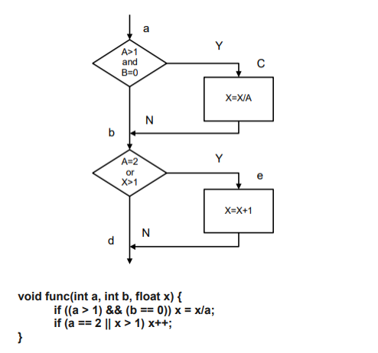
Основные определения

Slide 6
Тестирование циклов
не выполняется
выполняется 1 раз
выполняется m раз (m<n)
выполняется n раз

Slide 7
Покрытие кода
Расчет тестового покрытия относительно исполняемого кода программного обеспечения проводится по формуле:
Tcov = (Ltc/Lcode) * 100%
где:
Tcov - тестовое покрытие
Ltc - кол-ва строк кода, покрытых тестами
Lcode - общее кол-во строк кода.

